Slide 1



Healthiness of data
Wojciech Adamek, Dominika Maślanka, Jakub Walecki, Jacek Zalewski

Slide 2
Cele projektu
• Oczyszczenie danych dostarczanych
• Elastyczne narzędzia analizy
• Dobra dostępność wyników

Slide 3
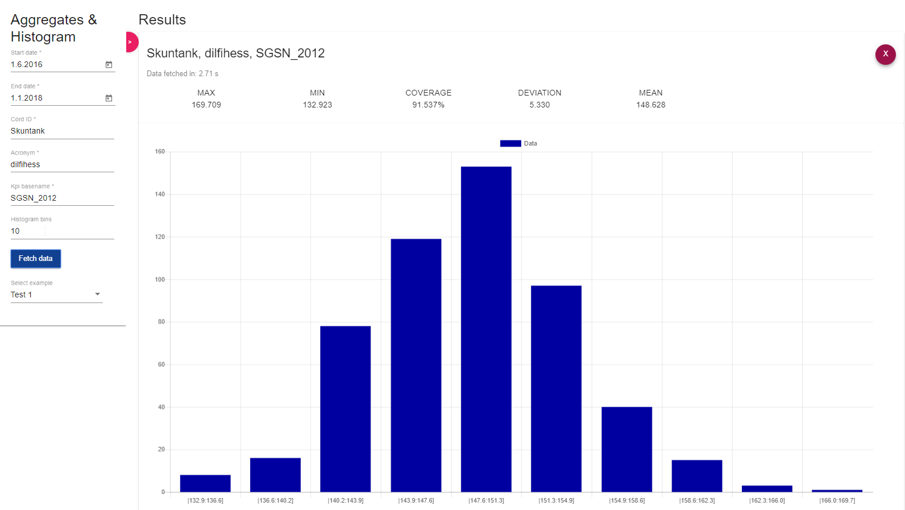
Agregaty i histogramy

Slide 4
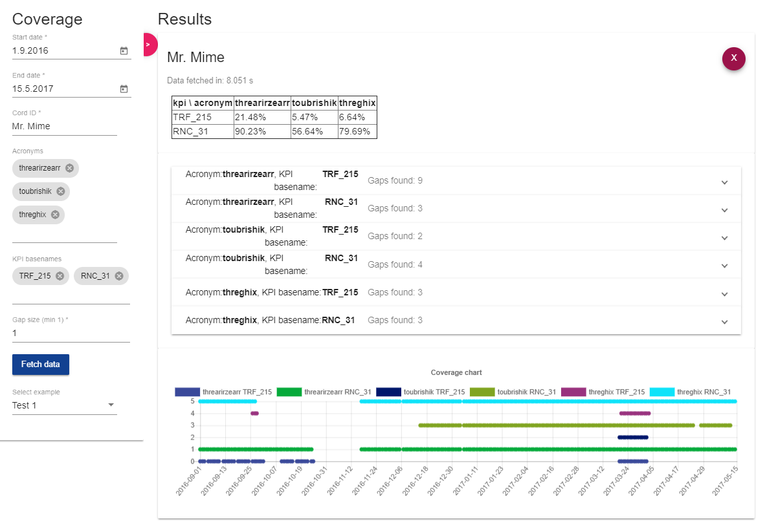
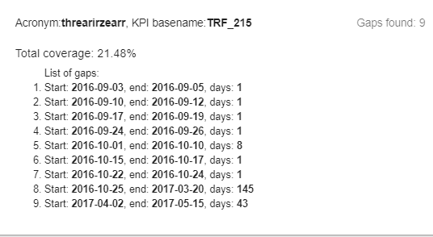
Pokrycie

Slide 5
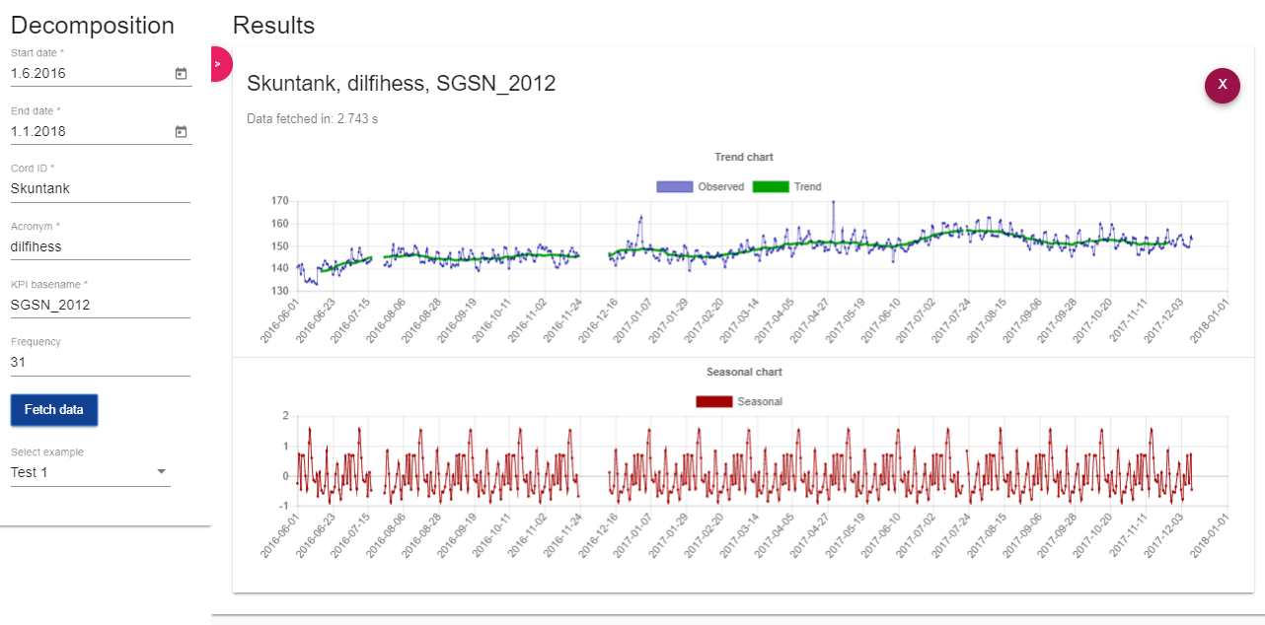
Dekompozycja

Slide 6
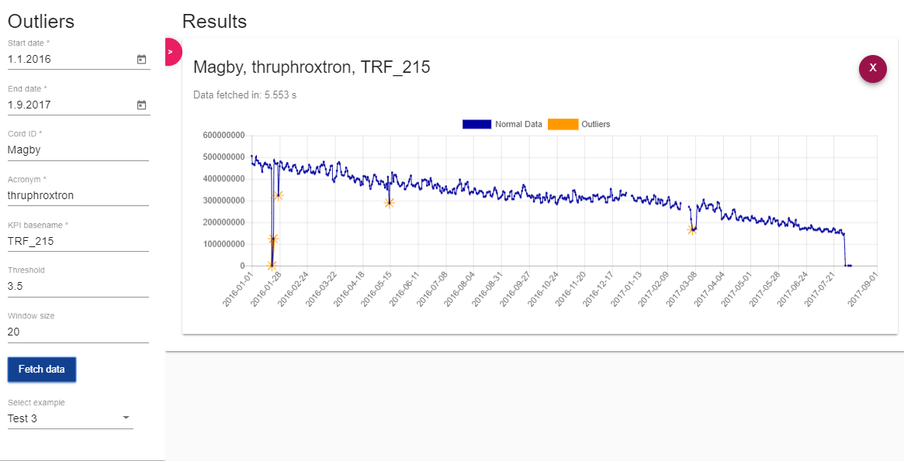
Dane odstające

Slide 7
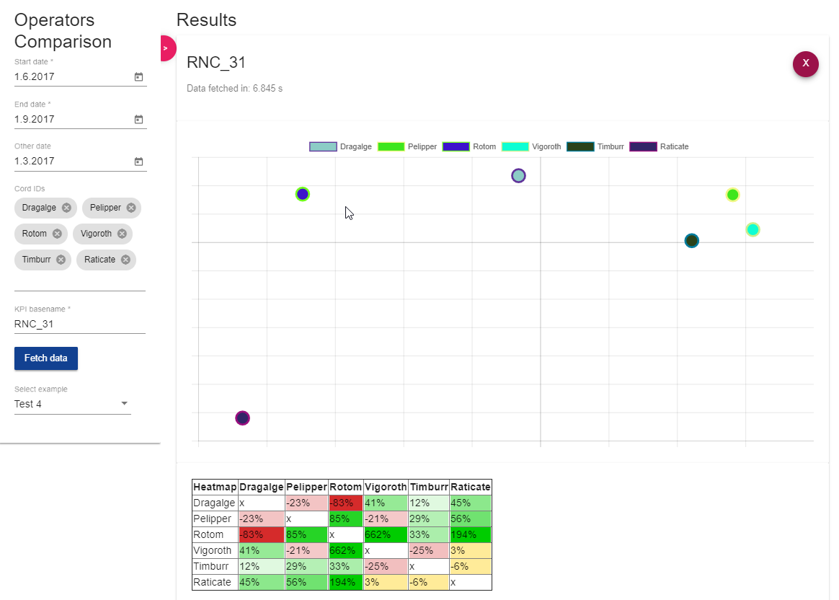
Analiza porównawcza

Slide 8






Stos technologiczny

Slide 9
Dziękujemy za uwagę!

